Slide 1

INTERNÍ KOMUNIKACE
Cílem přednášky
je porozumět interní komunikaci, jejím formám, směrům, nástrojům
a bariérám.
.
Halina Starzyczná
Garant předmětu

Slide 2
INTERNÍ KOMUNIKACE
Význam interní komunikace
Formy a směry interní komunikace
Charakteristika nástrojů
Nejčastější bariéry interní komunikace
.
Struktura přednášky

Slide 3


Interní komunikace
Komunikace a sdělení informací zaměstnancům by mělo být jasné a srozumitelné, aby nedocházelo k nesrovnalostem.
Pro jednotlivé sdělování informací rozdělujeme interní komunikaci do několika forem a směrů.
https://talentmanagement360.com/5-tips-for-better-internal-communication/
https://blog.g2crowd.com/blog/employee-engagement/internal-communication-performance-management/

Slide 4


Formy interní komunikace
ÚSTNÍ
PÍSEMNÁ
https://irishtechnews.ie/6-communication-tools-that-every-business-should-have/
VIZUÁLNÍ
JINÉ FORMY
https://www.lynda.com/Leadership-Management-tutorials/Communication/141501-2.html

Slide 5

Ústní komunikace
http://images.transcontinentalmedia.com/LAF/gdpr/gdpr-en.htm
Výhody: možná okamžitá interakce, možnost odstranění nedorozumění na místě a odstranění informačních šumů, lze kombinovat s nonverbální komunikací.
Nevýhody: nemá formální váhu na rozdíl od písemné formy.
K ústní komunikaci můžeme zařadit:
● rozhovory, týmové diskuze, porady, interní školení, zpětné vazby a společenské či sportovní činnosti (tzv. teambuildingy).

Slide 6

Písemná komunikace
https://hosbeg.com/written-communication-advantages-and-disadvantages-of-written-communication/
Výhody: sdělení informací najednou více subjektům (firemní dokumenty, směrnice, pracovní řády… zápisy z porad… firemní časopis…, výroční zprávy
Nevýhody: nezajištění zpětné vazby, nejasnost sdělení, riziko komunikačního šumu.

Slide 7

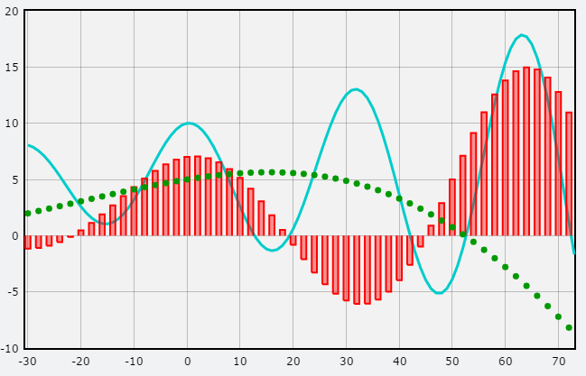
Vizuální komunikace
Výhody: smyslové působení - výrazné ovlivnění vnímání sdělovaných informací.
Nevýhody: rozdílnost ve vnímání.
Vizuální forma komunikace obsahuje grafy, tabulky, obrázky
a prezentace
https://www.salesforce.com/ca/blog/2016/08/make-next-presentation-best-yet.html
https://www.glowscript.org/docs/VPythonDocs/graph.html

Slide 8

Jiné formy komunikace
K jiným formám komunikace patří například odměňování úspěšných zaměstnanců, firemní předměty a dárky, zvýhodněná cena produktů pro zaměstnance, firemní oblečení apod.
Také činy, vize a firemní hodnoty….
https://en.unesco.org/youth/toptips/planner/communication

Slide 9

Směry interní komunikace
Směry jsou závislé na tom, zda dochází ke komunikaci mezi nadřízenými
a podřízenými a mezi zaměstnanci navzájem.
Existuje formální a neformální komunikace:
Formální komunikace - vyplývá ze stanovených organizačních schémat.
Neformální komunikace - vzniká z vůle lidí, není řízena a předávané informace nejsou součástí oficiálních informačních kanálů, posiluje nebo také oslabuje informační a vztahové propojení firmy.
http://perthhuron.unitedway.ca/_test/direction/

Slide 10
Směry interní komunikace
Výkonný ředitel
Manažer prodeje
Právní útvar
Výroba
Finanční útvar
Technický útvar
Personální útvar
Vedoucí závodu
Vedoucí závodu
Vedoucí závodu
Horizontální komunikace Diagonální komunikace Vzestupná a sestupná komunikace (vertikální)
upraveno dle Armstrong 2007, s. 126

Slide 11

Sestupná komunikace
Sestupná komunikace směřuje tzv. „shora dolů“, tedy informace
jsou sdělovány od zaměstnanců z vyšších pozic (managementu) k zaměstnancům na nižších pozicích - direktivní charakter.
Často je ve firmách sestupná komunikace nepřesná a neustále vyvolává v zaměstnancích potřebu mít dostatečné informace, které potřebují pro svou práci.
Informace jsou zprostředkovávány: prostřednictvím manuálů, prohlášení, firemních časopisů.
Moderní lidé zpravidla stojí o partnerství. Nepotřebují statut formální autority.
Zamyslete se:
https://www.impulzy.cz/proc-nemit-podrizene/

Slide 12
Vzestupná komunikace
Informace jsou sdělovány od zaměstnanců na nižších pracovních pozicích k nadřízeným a někdy i k vrcholovému managementu.
Mezi nástroje vzestupné komunikace patří např. - politika otevřených dveří
skupinové schůzky a porady,
neoficiální rozhovory…
Otevřená komunikace mezi zaměstnanci a managementem
Častý jev – zkreslování informací na vyšších pozicích managementu – blokace dostupnosti k TOP managementu
Vzestupná komunikace nemá direktivní charakter.

Slide 13
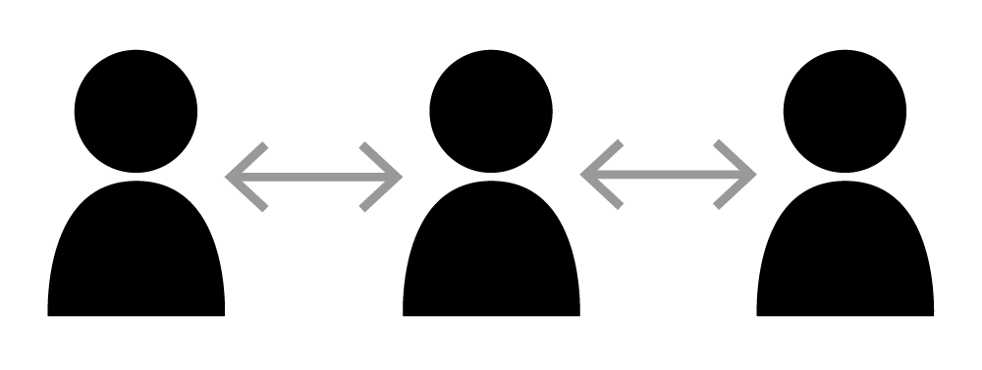
Komunikace mezi zaměstnanci navzájem - horizontální komunikace
Horizontální (laterální) komunikace je komunikací mezi zaměstnanci na stejné organizační úrovni.
Velmi často dochází ve firmách k přehlížení této komunikace
a neexistence vhodných podmínek.
Vede ke vzájemnému nepochopení oddělení, nedostatečná koordinace aktivit a spolupráce
https://courses.lumenlearning.com/wm-businesscommunicationmgrs/chapter/audience/

Slide 14

Komunikace mezi zaměstnanci navzájem - diagonální komunikace
Zahrnuje komunikaci mezi lidmi z jiných útvarů, kteří mohou být na vyšší, ale také na nižší pracovní pozici.
Méně využívána ve firmách.
Není respektována organizační struktura z důvodu urychlení předání potřebných informací.
Slouží např. k doplnění informací k nějakým analýzám… zajišťování projektů, společných výzkumů…
https://blogbeats.me/blog/australia/communication-without-borders/57ab021ce4b07c793ceac391

Slide 15

Komunikační klima
Důsledek organizačních a interpersonálních vlivů
Charakter:
● odlišné v každé firmě
● naladění lidí
● vliv na pracovní postoje
Praxe: komunikační klima má vliv na pracovní spokojenost či nespokojenost – dotazníkové šetření k jejímu zjištění
https://www.smeev.fr/formation-communication-comment-trouver-la-bonne/

Slide 16


Komunikační klima – otevřené a uzavřené
OTEVŘENÉ
informace se šíří volně, důvěřivě, komunikace je informativní, ne přikazující
klade důraz na rovnost pozic a rolí, odpouštění pracovních chyb…
UZAVŘENÉ
informace jsou blokovány, komunikace je spíše přikazující
hledají se viníci problému, často se projevuje neakceptace názorů ostatních zaměstnanců, nepřátelství.

Slide 17

Faktory ovlivňující komunikační klima
Ze strany firmy:
pozice na trhu
dobré jméno firmy
firemní politika a kultura
firemní etika a komunikace
styl vedení.
Ze strany zaměstnanců:
vztahy mezi kolegy
osobnostní charakteristiky
styl komunikace
kompetence
styl vedení nadřízeného.
https://www.puzzlewarehouse.com/jigsaw-puzzle-tips/

Slide 18

Angažovanost pracovníků
Úzce souvisí s komunikačním klimatem.
Vyjadřuje:
● přístup k práci, který vytváří ideální podmínky pro všechny zaměstnance firmy
● vysoká motivace zaměstnance k přispívání realizace cílů firmy
● pochopení role zaměstnance ve firmě.
Pro zaměstnavatele to znamená získání blízkého vztahu a závazků k zaměstnancům, což vede k snížení fluktuace, nižší nemocnosti, snížení konfliktů a stížností a k zvýšení produktivity.
https://www.shrm.org/resourcesandtools/hr-topics/organizational-and-employee-development/pages/delegateeffectively.aspx

Slide 19

Nástroje interní komunikace
Tištěné
Časopisy
Noviny
Osobní
Porady
Schůzky
Bulletiny
Letáky
Plakáty
Nástěnky
Tváří v tvář
Firemní akce
Digitální
Intranet
E-mail
Newsletter
Sociální síť
Firemní TV
Rozhlas
https://pngtree.com/freepng/online-communication_3476530.html

Slide 20


Digitální nástroje
Intranet: přístupný pouze zaměstnancům. Ukládání směrnic, pracovních řádů a dalších dokumentů.
E-mailing: nejpoužívanější nástroj. Rychlá interakce mezi odesílatelem a příjemcem, možnost archivace.
Newsletter: informační zpravodaj, informování zaměstnanců.
Sociální sítě: komunikace mezi zaměstnanci. Riziko neefektivity při práci.
Firemní TV a rozhlas: využíván především ve velkých korporacích.
https://www.360training.com/blog/digital-tools-for-flawless-resumes/
https://tyinternety.cz/digital/pet-trendu-e-mailingoveho-marketingu-pro-rok-2016/attachment/emailing/

Slide 21

Tištěné nástroje
Patří sem: firemní časopisy nebo noviny, bulletiny, letáky, plakáty a nástěnky…
Neefektivní nástroj z důvodu archivace (mnoho dokumentů), neexistence zpětné vazby a možná nejasně napsané sdělení.
Zdlouhavý dialog
http://www.wintterlaw.com/probate-still-requires-paper-documents/

Slide 22

Osobní nástroje
Součástí osobních nástrojů jsou pravidelné porady, schůzky,
tzv. jednání tváří v tvář a firemní akce (teambuildingy).
Osobní komunikace může mít formální i neformální podobu, plánovanou či neplánovanou.
Výhoda: zpětná vazba během dialogu a vyjasnění si sdělení v případě nesrozumitelnosti.
http://www.quantumresults.com.au/I-want-to/Improve-My-Communication-Techniques.aspx

Slide 23
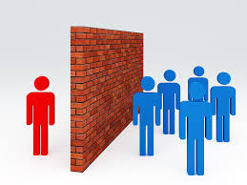
Bariéry interní komunikace
Význam efektivní interní komunikace si lze nejvíce uvědomit
při sledování důsledků způsobených komunikačními chybami
a nedostatky firemní komunikace.
Management firmy téměř denně usiluje o bezproblémové fungování nastavené interní komunikace.
http://imgigi.com/PDF_PPT_Slides_2.php?q=Barreras+Biologicas+y+Fisicas+-+barreras+quimicas&document=2778

Slide 24
Bariéry interní komunikace
Odlišnost postojů, názorů, znalostí a zkušeností
Selektivní vnímání
Schopnost naslouchat a hodnocení sdělení
Věrohodnost zdroje
Sémantické problémy
Filtrování
Časová tíseň
http://imgigi.com/PDF_PPT_Slides_2.php?q=Barreras+Biologicas+y+Fisicas+-+barreras+quimicas&document=2778
Komunikační přetížení

Slide 25
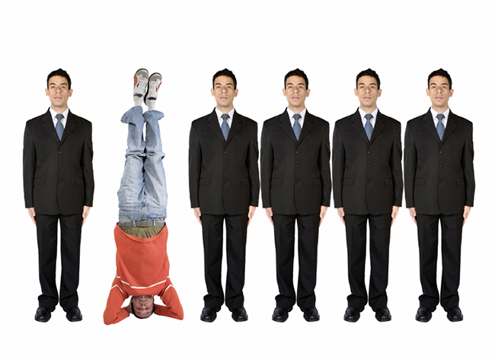
Odlišnost názorů, postojů, znalostí a zkušeností
● odlišnosti se obzvláště vyskytují v podnikové hierarchii
● dochází ke zkreslení informací.
● nepochopení, vznik problémů.
Například manažer prodeje versus mistr výroby.
- jiný postoj, názor a zkušenosti týkající se výroby produktů.
https://siddharthrajsekar.com/the-scientific-difference-entrepreneurs-employees/

Slide 26

Selektivní vnímání
Máme často sklon vnímat a slyšet pouze to, co chceme, a takto je to také v případě pracovního výkonu.
Je ovlivněno postojem, respektive postavením nebo mocí.
Selektivně vnímáme a myslíme prakticky pořád, protože každý z nás vnímá svět jinak, podle svých zkušeností, znalostí, přání, cílů a svých vrozených osobních dispozic a vlastností. O selektivním myšlení ale zpravidla mluvíme tehdy, kdy vnímáme a zpracováváme jen některé vjemy, kdežto ostatní podvědomě ignorujeme.
Selektivní vnímání - je nekontrolovaný a nevědomý proces. Příjemce dané informace automaticky vidí a slyší sdělení na základě svých potřeb, motivace nebo emocionálního stavu.
Selektivní pozornost
Selektivní zkreslení
Selektivní zapamatování

Slide 27
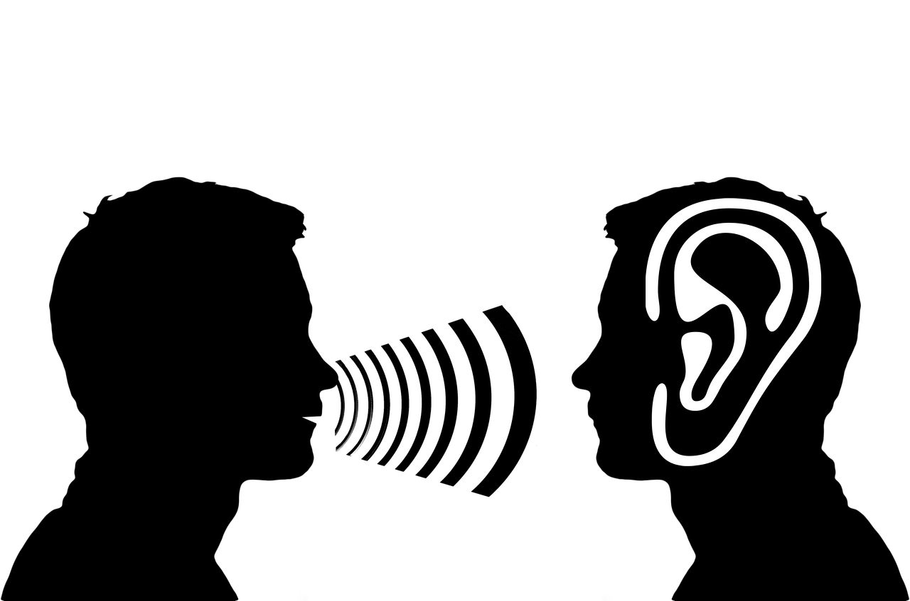
Schopnost naslouchat a hodnocení sdělení
Příjemce informací se doporučuje, aby se vyhýbal průběžnému hodnocení toho, co říká sdělovatel a přenechal závěry po ukončení dialogu.
Výsledek: vytváření lepších mezilidských vztahů, spolupráce manažerů a efektivnější komunikace.
https://www.strategicrecruitmentsolutions.com/interview-tips/listening-tips-for-your-next-job-interview/

Slide 28

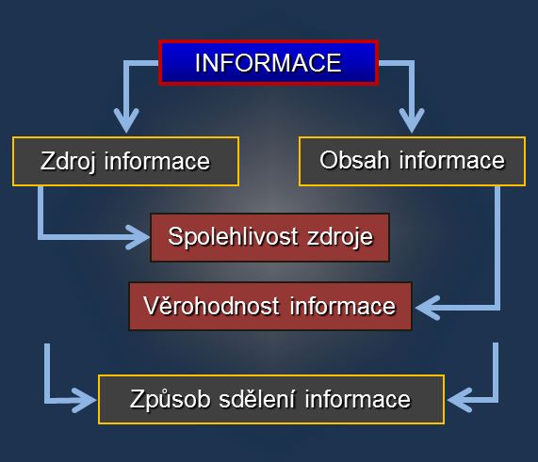
Věrohodnost zdroje - důvěra
Věrohodnost ovlivňuje příjemce, tedy zaměstnance ve vnímání
a reagování na myšlenky a činy nadřízeného či podřízeného,
který informace předává.
https://www.sabris.com/cz/s3511/Reseni-a-sluzby/Napric-vsemi-oblastmi/c1898-Kolaborace

Slide 29

Sémantické problémy – význam slov
Vyskytují se situace mezi zaměstnanci, kdy každý zaměstnanec vnímá význam řečeného slova jiným způsobem.
Sémantickým problémům se dá předcházet ujištěním se,
zda zaměstnanec vysvětlí sdělovanou informaci stejný způsobem,
jako byla tato informace předána.
https://www.istockphoto.com/be/illustrations/probl%C3%A8mes-de-communication

Slide 30
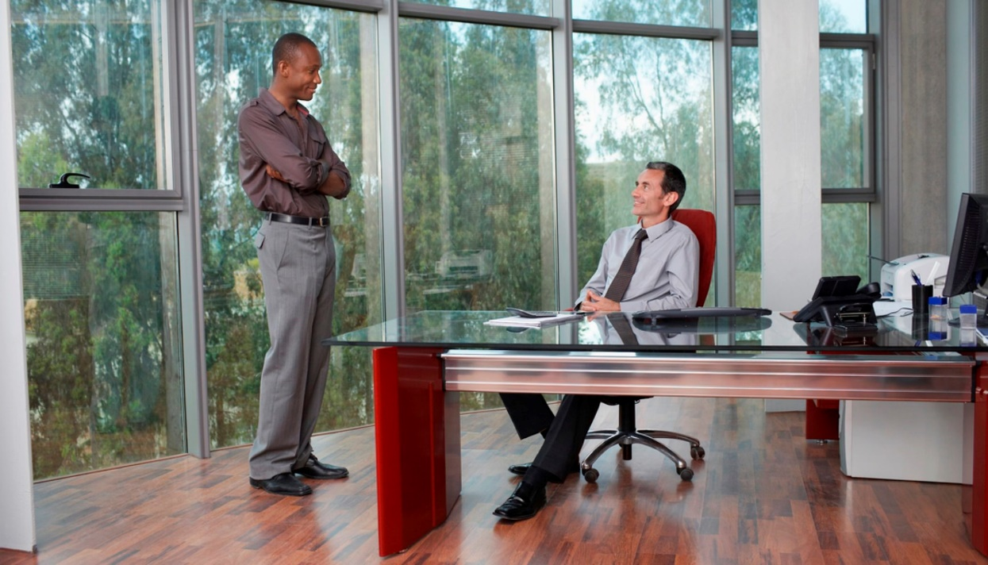
Filtrování (nejčastěji u vzestupné komunikace)
Informace jsou předány takovým způsobem, aby příjemce tuto informaci vnímal pozitivně. Zaměstnanec se snaží informaci sdělit tak, aby byly nepříznivé informace skryty.
Pokud ve firmě existuje více organizačních úrovní, je větší příležitost pro zaměstnance
k zatajování nepříznivých informací managementu firmy.
https://www.maphr.com/hr-exchange/how-charter-communications-enhances-the-employee-experience-and-increases-productivity/

Slide 31
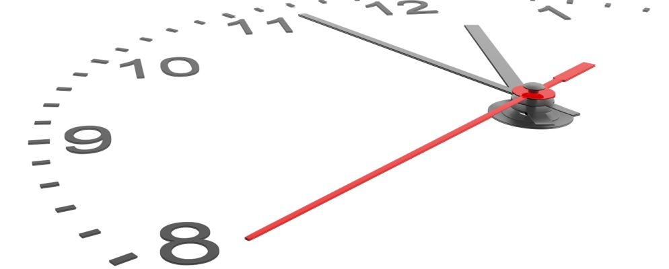

Časová tíseň
Time management
https://prestigereklama.sk/time-clock-994x400/
Nedostatek času komunikovat se svými podřízenými může způsobit problémy: nesrozumitelnost informací či nesdělení potřebné informace.
https://cz.depositphotos.com/155880250/stock-video-businesswoman-looking-at-laptop-lying.html

Slide 32

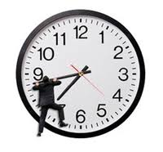
Komunikační přetížení
- zahlcení informacemi, novinkami a změnami.
- opožděné reakce na všechny informace a požadavky.
- preference a rozdělování jednotlivých úkolů podle důležitosti.
Praxe: Interní komunikace v Kofole
https://flightsafety.org/asw-article/communication-problems/

Slide 33
Shrnutí přednášky
Interní komunikace – význam interní komunikace
Formy komunikace – ústní, písemná, vizuální, jiné
Směry komunikace a komunikační klima – charakteristika a význam
Bariéry interní komunikace – nejčastější bariéry v praxi

